Slide 1
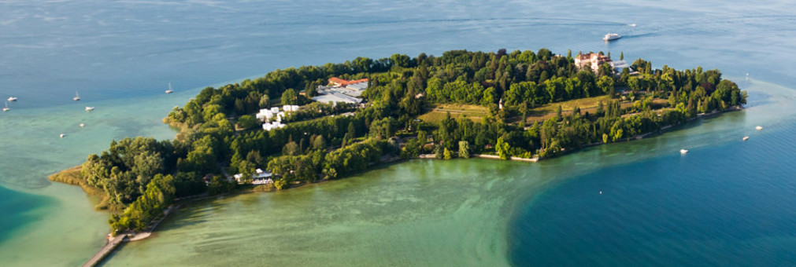
Märchenhafte Insel Mainau

Slide 2
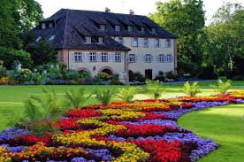
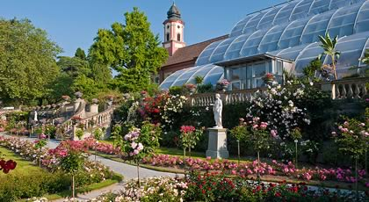
Lage
Die Insel Mainau liegt im nordwestlichen Teil des Bodensees und ist vor allem als Blumeninsel bekannt. Dies liegt an ihrer mediterranen, subtropischen und tropischen Vegetation, die durch das Bodenseeklima begünstigst wird. Ob im Sommer oder Winter, die Mainau ist eines der Highlights am Bodensee.

Slide 3
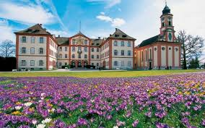
Länge 1,1 km
Breite 610 m
Fläche 44,7584 ha
Höchste Erhebung Großherzog-Friedrich-Terrasse
425 m ü. NN
Einwohner 185 (2008)
413 Einw./km²
Hauptort Mainau (Gemeindeteil)

Slide 4
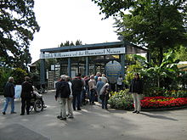
Bevölkerung
Die Insel Mainau hat nur wenige Einwohner. Meyers Konversationslexikon von 1888 gab eine Bevölkerung von 28 an. Zur Volkszählung 1961 wird eine Bevölkerung von 123 nachge- wiesen. Eine Schätzung von 2008 geht von einer Bevölkerung von 185 aus.

Slide 5
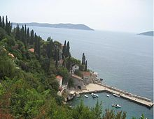
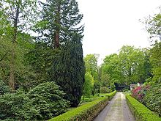
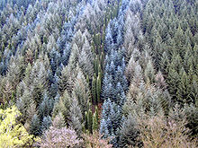
Arboretum
Ein Arboretum (lat. arbor „Baum“) ist eine Sammlung (nicht in Pflanzgefäßen wachsender) verschiedenartiger, oft auch exotischer Gehölze; dies kann beispielsweise ein botanischer Garten sein, in dem hauptsächlich Bäume und Sträucher angepflanzt werden. Man spricht von einem Fruticetum, wenn nur Sträucher angepflanzt werden. Werden in einem Arboretum nur Nadelgehölze angepflanzt, nennt man es Pinetum.

Slide 6
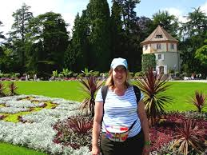
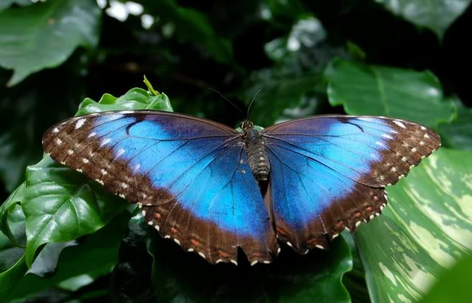
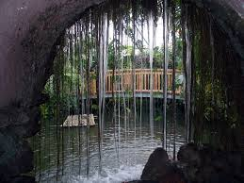
Schmetterlingshaus

Slide 7
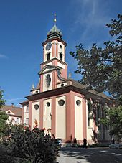
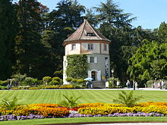
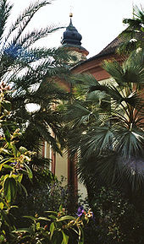
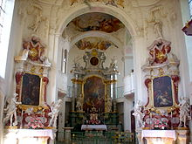
Schlosspark

Slide 8
